Slide 1
第4章 Oracle数据库体系结构
中南林业科技大学涉外学院

Slide 2
教学目的
1、了解Oracle数据库体系结构的组成；
2、理解Oracle数据库体系结构中各组成部分的工作原理以及对应关系；
3、掌握数据文件的操作命令；
4、掌握数据库实例的启动和关闭操作。

Slide 3
目录
4.1 逻辑存储结构
4.2 物理存储结构
4.3 数据库实例

Slide 4
第4章 Oracle数据库体系结构
Oracle是一个关系数据库系统，Oracle数据库是一个数据容器，它包含表、视图、索引、过程和函数等对象，用户只有和一个确定的数据库相连接，才能使用和管理该数据库中的数据。在使用数据库之前，有必要先了解Oracle数据库的体系结构。

Slide 5
第4章 Oracle数据库体系结构
Oracle数据库的体系结构主要包括哪几部分?
1. 逻辑存储结构
2. 物理存储结构
3. 数据库实例
其中，逻辑结构为Oracle引入的结构，物理结构为操作系统所拥有的结构。

Slide 6
4.1 逻辑存储结构
Oracle数据库管理系统引入了一组逻辑存储结构。逻辑存储结构由表空间、段、区和数据块组成。
引入逻辑存储结构的目的主要有：
  增强Oralce数据库的可移植性。
  降低Oracle数据库使用者的操作难度。
  增加数据的使用安全性

Slide 7
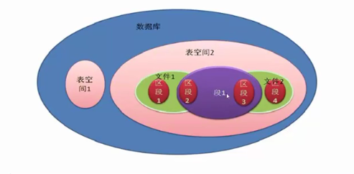
4.1.1 表空间（tablespace）
表空间（tablespace）
数据库可以划分为若干逻辑存储单元，这些存储单元被称为表空间。

Slide 8
4.1.1 表空间（tablespace）
  是Oracle数据库最大的逻辑结构，一个Oracle数据库在逻辑上由多个表空间组成，一个表空间只隶属于一个数据库。表空间在物理上包含一个或多个数据文件。
  Oracle数据库中表空间的个数决定了数据文件的最小个数。如Oracle数据库包含如下几种表空间:SYSTEM表空间、SYSAUX表空间、TEMP表空间、UNDOTBS1表空间和USERS表空间。
Notes:
具体看教材P6，查看Oracle中都有哪些表空间：select tablespace_name from dba_tablespaces;

Slide 9
4.1.1 表空间（tablespace）
数据库、表空间和数据文件的关系
• 每个表空间由一个或多个数据文件组成。数据文件用于在物理上存储表空间中所有逻辑结构的数据。
表空间的大小是包含的数据文件的大小，数据库的大小是包含的表空间的大小
表空间
数据文件
数据文件
表
表
。。。。
表
索引
索引

Slide 10
扩大数据库
ALTER DATABASE DATAFILE ‘FILENAME.DBF’ AUTOEXTEND ON NEXT 20M MAXSIZE 1000M;
增加数据文件大小
表空间1
数据文件
数据文件
表
表
表
。。。。
索引
索引
数 据 库

Slide 11
扩大数据库
在表空间中增加数据文件
ALTER TABLESPACE 表空间名称 ADD DATAFILE ‘FILENAME.DBF’;
表空间1
数据文件
数据文件
数据文件
表
表
表
。。。。
索引
索引
数 据 库

Slide 12

4.1.2 段
Notes:
该区间不一定是连续的

Slide 13
4.1.3 区
  区（Extent）区间是数据库存储空间中分配的一个逻辑单元，是由一组连续的Oracle数据块组成，它是Oracle分配磁盘空间的最小单位。
  当创建一个段时（如创建一个表时），系统会在相应表空间中找到空闲区（Free Extent）为该段分配空间。当这个段释放或者销毁时，这些释放的区会被添加到所在表空间的空闲区中，以便再次分配和使用。

Slide 14
4.1.4 数据块
  数据块是数据库存储空间的最小数据存储单位。
  Oracle数据块的基本结构由块头部、表目录、行目录、空闲空间、行空间等几部分组成。
  表空间、段、区、数据块构成了Oracle数据库的逻辑存储结构，可通过Oracle数据库的数据字典进行查询。逻辑存储结构从逻辑的角度分析数据库的组成，简单的说，多个数据块组成区，多个区组成段，多个段组成表空间，多个表空间组成数据库。

Slide 15
4.2 物理存储结构
Oracle数据库的物理存储结构主要包括3大类文件：
  数据文件
  控制文件
  重做日志文件

Slide 16
4.2 物理存储结构
数据文件
数据文件是物理存储Oracle数据库数据的文件。包括两部分内容：用户数据和系统数据。用户数据是用来存放用户对象（表或者索引等），而系统数据则主要是指数据字典中的数据。
一个Oracle数据库一般会包含多个数据文件，但一个数据文件只对应一个数据库。可以对数据文件进行设置，使其在数据库空间用完的情况下进行自动扩展。
数据文件都是以.DBF后缀结尾。

Slide 17
4.2 物理存储结构
控制文件
  控制文件是一个较小的二进制文件，它维护着数据库的全局物理结构，用以支持数据库成功地启动和运行。
  创建数据库时，同时就提供了与之对应的控制文件。在数据库使用过程中，Oracle不断更新控制文件，所以只要数据库是打开的，控制文件就必须处于可写状态。若由于某些原因使控制文件不能被访问，则数据库也就不能正常工作了。

Slide 18
4.2 物理存储结构
控制文件
  控制文件存储了数据库名、数据库的数据文件和联机重做日志文件的名称和位置、数据库建立日期、数据库的当前序列号、数据库检查点、数据库中表空间名等信息。
  每个数据库可包含两个或多个控制文件。
  控制文件以.CTL后缀结尾 。

Slide 19
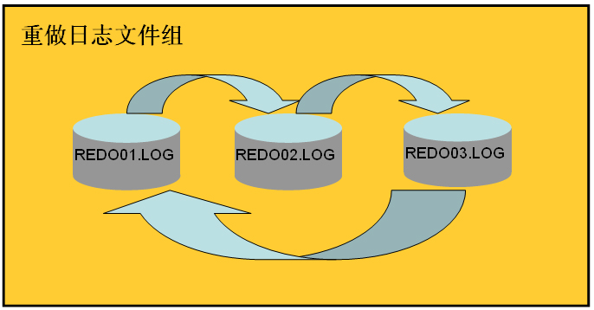
4.2 物理存储结构
重做日志文件
  重做日志文件（Redo Log File）用于记录对数据库的所有修改信息。其特点如下：
  （1）每一个数据库至少包含两个重做日志文件组。
  （2）重做日志文件以循环方式进行写操作。
  （3）每一个重做日志文件成员对应一个物理文件。
重做日志文件工作原理图

Slide 20
4.2 物理存储结构
重做日志文件
  数据库中的重做日志文件就是专门记录用户对数据库的所有修改，一旦数据库出现问题（如数据库服务器死机或突然断电），可以通过重做日志文件把数据库恢复到一个正确的状态。
  .LOG后缀结尾 。
Notes:
select group#,status from v$log;

Slide 21
4.2 物理存储结构
其他文件
  初始化参数文件
  口令文件
  归档日志文件

Slide 22
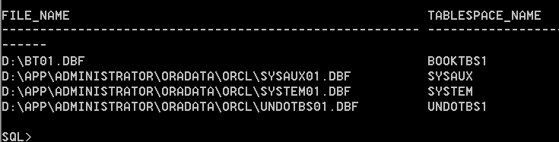
表空间与数据文件对应
select file_name,tablespace_name
from dba_data_files
order by tablespace_name;

Slide 23
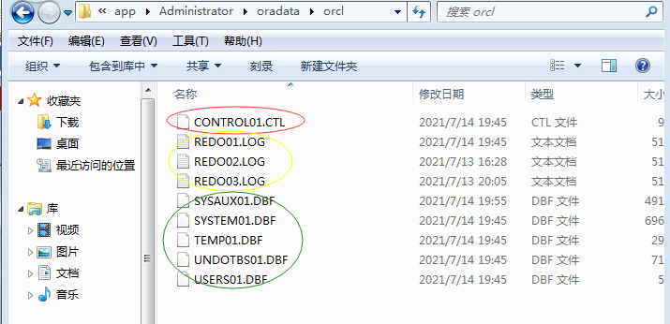
【1】查看Oracle 11g数据库安装后的目录结构，确定控制文件、重做日志文件和数据文件的存储位置。
练习题
Notes:
Desc v$datafile #查看数据字典表结构
Name:名称和路径

Slide 24
练习题
【2】在SQL*Plus中，查询数据文件的名称和存放路径，以及该数据文件的标识和大小。
解析：数据字典DBA_DATA_FILES记录相关信息
select file_name,file_id,bytes from dba_data_files;
Notes:
Alter system switch logfile;

Slide 25
练习题
【3】在SQL*Plus中，查询当前使用的日志文件组的编号、大小、日志成员数和状态。
解析：数据字典v$log记录相关信息
group#编号 bytes大小 members日志成员数 status 状态
select group#,bytes,members,status from v$log;
【4】在SQL*Plus中，查询控制文件的名称及存储路径。
解析：数据字典v$controlfile记录相关信息
select name from v$controlfile;
Notes:
Alter system switch logfile;

Slide 26
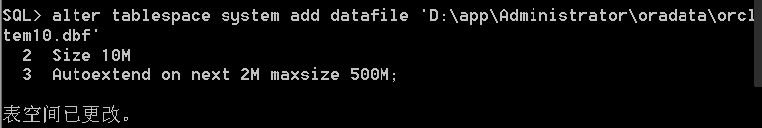
练习题
【5】为表空间system添加一个可以自动扩展的数据文件'D:\app\Administrator\oradata\orcl\system10.dbf'
,大小为10M，每次扩展2MB，最大容量为500MB。
解析：Alter tablespace
SQL> alter tablespace system add datafile 'D:\app\Administrator\oradata\orcl\system10.dbf'
Size 10M
Autoextend on next 2M maxsize 500M;
Notes:
Alter system switch logfile;

Slide 27
4.3 数据库实例
数据库实例
  每一个运行的Oracle数据库都对应一个Oracle例程（Instance），也可以称为实例，由系统全局区（SGA）和一些后台进程组成。
实例
SGA
共享池
库缓存
高速数据缓存
重做日志缓存区
数据字典
高速缓存
Java池
大型池
PMON
SMON
DBWR
LGWR
CKPT
Others

Slide 28
4.3.1 SGA(系统全局区)
SGA是Oracle实例的组成部分，是一组共享内存结构。SGA区的内容可以被所有用户所共享。主要由以下几部分组成：高速数据缓冲区、重做日志缓冲区、共享池和大型池等。
数据块缓冲区------又称为数据库高速数据缓冲区，主要目的是为了缓存操作的数据，从而减少系统读取磁盘的次数。
重做日志缓冲区------重做日志缓冲区的主要目的就是数据的恢复。
共享池------是由库缓存区和数据字典高速缓存区两部分所组成。存储最近使用过的数据定义，最近执行过的SQL命令，以便共享。

Slide 29
4.3.2 后台进程
进程是操作系统中一个独立的可以调度的活动，用于完成指定的任务，进程可看作由一段可执行的程序、程序所需要的相关数据和进程控制块组成。

Slide 30
4.3.2 后台进程
Oracle数据库的主要后台进程包括：
(1)DBWn：数据库写入进程。负责将SGA中数据库缓冲区的数据写入数据文件中。
(2)LGWR：日志写入进程。负责将重做日志缓冲区的内容写入到重做日志文件中。
(3)SMON：系统监控进程。负责回收不用的临时空间、合并碎片、执行数据库的恢复等操作。
(4)PMON：进程监控进程。当用户进程已结束时负责清除缓存、释放资源等操作。
(5)CKPT：检查点进程。当检查点发生时负责更新所有数据文件头信息和控制文件的信息，用来减少执行Oracle恢复所需的时间。
(6)ARCn：归档进程。当重做日志被填满后，系统将通过日志交换转向到另一个重做日志。
Notes:
简要了解这些进程的作用
查看后台进程：
select spid, pid, username, program, pname,background from v$process where background = '1';

Slide 31
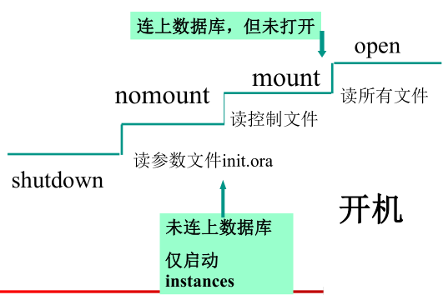
4.3.3 数据库实例的启动与关闭
实例启动过程要经历以下四个过程：
Notes:
• 三步打开数据库 startup
• 启动数据库实例 startup nomount --通过读取参数文件分匹配内存空间• 装载数据库 alter database mount --装载数据库
• 打开数据库 alter database open

Slide 32
4.3.3.1 打开数据库
  启动方式：
  1)、startup 或 startup open
  2)、startup nomount
  3)、startup mount
  说明：数据库实例已经启动之后，就不能再使用startup命令改变数据库的状态，只能使用alter database命令把数据库改到下一个状态。
Notes:
以下所有命令都是在sqlplus中执行
1)、startup 或 startup open：两者效果一致

Slide 33
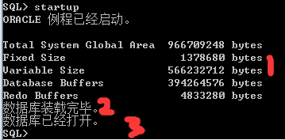
4.3.3.1 打开数据库
方法一：一次三步打开数据库 startup
方法二：分三步打开数据库 ：
1启动数据库实例 startup nomount --通过读取参数文件分配内存空间
2装载数据库 alter database mount --装载数据库，读取控制文件
3打开数据库 alter database open
Notes:
• 三步打开数据库 startup
• 启动数据库实例 startup nomount --通过读取参数文件分匹配内存空间• 装载数据库 alter database mount --装载数据库
• 打开数据库 alter database open

Slide 34
4.3.3.1 打开数据库
startup nomount- - 非安装启动
• 启动数据库实例
说明：
读取init.ora参数文件，启动实例instance，即启动SGA和后台进程，这种启动只需要init.ora文件。
Notes:
必须sys用户才有权限

Slide 35

4.3.3.1 打开数据库
Alter database mount- - 加载
• 装载数据库
•说明：
该状态常用于数据库日志归档、 数据库介质恢复、 使数据文件联机或脱机。
Notes:
必须sys用户才有权限
然后打开控制文件，确认数据文件和联机日志文件的位置， 但此时不对数据文件和日志文件进行校验检查。

Slide 36
4.3.3.1 打开数据库
Alter database open- - 打开数据库
• 打开数据库
•说明：
读取所有控制文件中标识的数据文件、日志文件等，如果这些文件异常，则打开失败。此时所有数据库文件都被定位和打开，并且终端用户可以使用数据库。
Notes:
必须sys用户才有权限

Slide 37
4.3.3.2 关闭数据库
关闭数据库
1)、shutdown normal 或 shutdown
2)、shutdown immediate
3)、shutdown transactional
4)、shutdown abort
Notes:
必须sys用户才有权限

Slide 38

4.3.3.2 关闭数据库
shutdown [normal]- - 正常方式
• 不允许新的用户连接
• 现有用户可继续工作，等待所有用户断开连接（disconn）
• 关闭数据库
因此此种方式最慢，不推荐此种方式
Notes:
必须sys用户才有权限
Shutdown导致异常无法启动时，则先shutdown immediate再次成功关闭后再启动数据库

Slide 39
4.3.3.2 关闭数据库
Shutdown transactional- - 禁事务关闭
• 不允许新的用户连接
• 禁止所有新事物发生
• 等待用户回滚或提交未提交事务即允许完成当前活动事务 –无需等待用户断开连接
• 关闭数据库
Notes:
所谓事务（Transaction）是包含一个或多个SQL语句的逻辑单元，事务中的SQL语句是一个完整的整体，它们要么被全部提交（Commit）执行，要么全部回滚（Roolback）撤销。

Slide 40

4.3.3.2 关闭数据库
shutdown immediate－立即关闭
• 不允许新的用户连接
• 中止所有用户连接
注：终止会话、释放会话资源
• 回滚所有未提交事务—未提交的则忽略掉
• 关闭数据库
Notes:
必须sys用户才有权限

Slide 41
4.3.3.2 关闭数据库
shutdown abort － 直接关闭（中止关闭数据库实例），
• 不允许新的用户连接
• 中止当前所有SQL语句
• 立即结束例程
注：相当于断电。由于会使数据库处于不一致的状态，因此不推荐。
Notes:
必须sys用户才有权限

Slide 42
练 习
A、启动Oracle数据库，分步启动的三步命令分别是1、 2、 3。
P55教材习题

Slide 43
练 习-解析
A、启动Oracle数据库，分步启动的三步命令分别是1、 2、 3.
sql>startup nomount -- 启动实例，不加载数据库
sql>alter database mount; -- 加载数据库
sql>alter database open -- 打开数据库
B、需关闭数据库，但需等待已连接的用户提交完事务（否则回滚），无需用户断开会话再关闭，需用什么命令关闭。
SHUTDOWN transactional
C、急需关闭数据库，终止所有会话，回滚所有未提交事务，需用什么命令关闭。
SHUTDOWN immediate
Notes:
A解析：
sql>startup nomount -- 启动实例，不加载数据库
sql>alter database mount; -- 加载数据库
sql>alter database open -- 打开数据库
1、startup nomount 非安装启动，这种方式下启动可执行：重建控制文件、重建数据库，读取init.ora文件，启动instance，即启动SGA和后台进程，这种启动只需要init.ora文件。2、startup mount (dbname) 安装启动，这种方式启动下可执行：数据库日志归档、数据库介质恢复、使数据文件联机或脱机、重新定位数据文件、重做日志文件。 执行“nomount”，然后打开控制文件，确认数据文件和联机日志文件的位置，但此时不对数据文件和日志文件进行校验检查。3、startup open (dbname) 先执行“nomount”，然后执行“mount”，再打开包括Redo log文件在内的所有数据库文件，这种方式下可访问数据库中的数据。
若SHUTDOWN导致异常，则关闭服务中 的oracle相关服务，再重启即可

Slide 44


下课了。。。
追求
休息一会儿。。。

